Slide 1
المحاضرة الخامسة: أشكال تنظيم الدرس
د. راشد الجساس

Slide 2
اهداف المحاضرة
سوف يكون الطالب قادرا على :
التمييز بين اشكال متنوعة في تنظيم انشطة درس التربية البدنية، ونقاط القوة والضعف في كل شكل تنظيمي .
تنظيم اجزاء درس التربية البدنية وفق إحدى الاشكال والتنظيمات المعتمدة، ويعزز اختياره بالرسومات التوضيحية.

Slide 3
ما المقصود بأشكال التنظيم؟
عبارة «اشكال هندسية» و « ادارة افراد» مأخوذة من علم الهندسة والتصميم والادارة، فالرسام والمهندس والمدير يقوم بتحديد معطيات حسابية ورياضية ومواد ومن ثم تشكيل صورة رسم هندسي او مجموعة من الافراد، بحيث يحقق له تنفيذ مهمة ما بدقة وإنتظام وتناسق بدون فوضى او تشويش.

Slide 4
اهمية التنظيم والتشكيلات في الدرس 1
تنظيم العلاقة بين المعلم والتلاميذ ، وبين التلاميذ انفسهم في الدرس، فيساعد التنظيم على قيام التلاميذ بأدوارهم اثناء النشاط .
اداء مهارة رياضية بفاعلية
الملاحظة
الاداء
التقويم
التغذية الراجعة

Slide 5
اهمية التنظيم والتشكيلات في الدرس 2
يساعد المعلم على الاستخدام الامثل للزمن في تعليم التلاميذ، وادارة الإمكانات الرياضية في الحصة.
الوقت
عدد التلاميذ
الحمل التدريبي
الإمكانات
اداءة لكل تلميذ
اداء لأكثر من تلميذ

Slide 6
اهمية التنظيم والتشكيلات في الدرس 2
من الناحية التربوية.
تنمي لدى المتعلمين اهمية وتطبيق العمل الجماعي والتدريب على القيادة والإلتزام الواعي بالنظام داخل الحصة.

Slide 7
شروط اختيار اشكال التنظيم في الدرس
اولاً: أهداف النشاط وطبيعته.
ان يتناسب التشكيل/التنظيم مع نوع النشاط التعليمي وأهدافه (تغذية راجعة ، شرح - تطبيق) .

Slide 8
شروط اختيار اشكال التنظيم في الدرس
ثانياً: طريقة التدريس.
كل طريقة تدريس تمتلك أشكال تنظيم متميزة تتماشى مع نظرة المعلم لدور التلاميذ في درس التربية البدنية. التعاونية – الاكتشاف – حل المشكلات

Slide 9
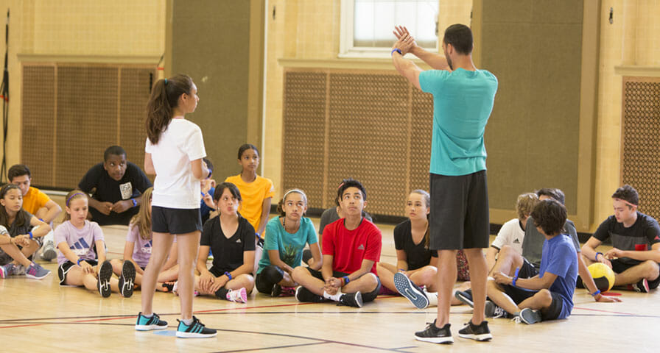
شروط اختيار اشكال التنظيم في الدرس
ثالثاً: الاتصال واضح بين المعلم والتلاميذ
إتاحة الفرصة لجميع التلاميذ من رؤية المدرس وسماع صوته بوضوح، وكذلك تمكين للمعلم من رؤية جميع التلاميذ حتى يمكن السيطرة على الفصل.

Slide 10
شروط اختيار اشكال التنظيم في الدرس
رابعاً: الفروقات الفردية
البدنية : يتمايز المتعلمين في القدرات البدنية ( اللياقة البدنية المرتبطة بالصحة والاداء).
الفسيولوجية: يختلف المتعلمين في الخصائص الفسيولوجية (الطول – كتلة الجسم).
الاجتماعية: المتعلمين في الصفوف المختلطة (الإناث- الذكور)

Slide 11
شروط اختيار اشكال التنظيم في الدرس
خامسا: مراعاة عوامل الامن والسلامة اثناء اداء التلاميذ لأنشطة الدرس لتفادي المخاطر المتنوعة البدنية.
الجروح
الاصطدام
الاجهاد الحراري والبدني
السقوط

Slide 12
انواع التنظيم: وفق المستوى
مختلفة المستوى حسب كل لعبة
التمرينات تختار حسب المستوى المهاري
المستوى المهارية في اللعبة
موحدة للمستوى
التمرينات تختار حسب مستوى الكافئة
مستوى المتعلمين في المادة
العمل حسب المستوى المتقارب للتلاميذ
مجموعات متجانسة
مجموعات غير متجانسة

Slide 13
انواع التنظيم : الفريق
يستخدم كثيراً في جزء المنافسة من الدرس .
يشترط ان يكون مستوى كل فريق متساويين مهارياً .
يقسم الفصل إلى 2 – 4 فرق .
يفضل ان يقسم الفصل إلى فرق من أول العام إلى آخره.
يتم تبديل رئيس الفريق بين المتعلمين من وقت لاخر.

Slide 14
انواع التنظيم :الجماعي
خصائص التنظيم الجماعي :
تنمية الجانب الاجتماعي لدى التلاميذ .
يمكن تقسم الصف إلى (5-10) مجموعات صغيرة غير الثابتة ، يستمروا في التدريب طوال حصة واحدة ثم تنفض هذه المجموعة.
يستخدم بكثرة في الجزء الرئيسي من الدرس ( التعليمي والتطبيقي).

Slide 15
اختيار قادة المجموعات
مميزات قادة المجموعات في درس التربية البدنية :
الشخصية قوية مؤثرة في سلوك التلاميذ.
يؤدي المهارات الحركية بمستوى جيد.
حسن الخلق والعلاقة مع اقرانه.
لدية مهارة تقديم التغذية الراجعة والتعبير عن الرأي بأدب واحترام.
يعرف اساليب السند الصحيحة (الجمباز).

Slide 16
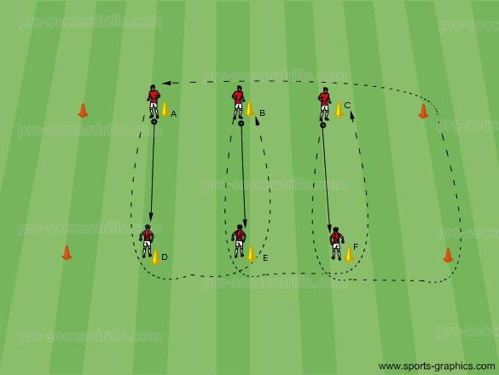
فروع التنظيم الجماعي: ( الموازي)
اولاً : الموازي
عبارة عن مجموعات من التلاميذ يقوموا باداء النشاط التعليمي في نفس التوقيت بأجهزة او بدونها.
دور المعلم قيادة المجموعات المتوازية فيؤدي النموذج للجميع ثم يصحح الاخطاء ويعطي النقاط التعليمية الخاصة بالاداء.

Slide 17
( الموازي)
هو عبارة عن تمرين جنباً إلى جنب من خلال محطتين او أكثر لمختلف مجموعات التلاميذ الذين يؤدون نفس التمرين.
مثال: يمكن عمل تنظيم موازي في الجمباز عن طريق تقسيم التلاميذ إلى قاطرتين أمام ثلاث مراتب ليؤدوا الدحرجة الامامية

Slide 18
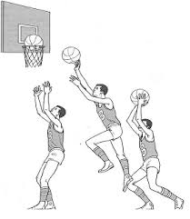
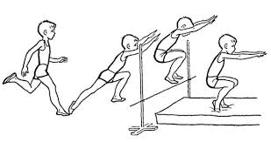
فروع التنظيم الجماعي:( المجموعات المتبادلة)
عبارة عن مجموعات من التلاميذ بتبادلوا العمل على الاجهزة الرياضية . ويستخدم هذه التنظيم في الجزء التطبيقي بالدرس. يركز المعلم اهتمامه على اجزاء المهارة الصعبة أكثر من السهلة . التبديل بين التلاميذ بعد اداء التلميذ على الجهاز بشكل كافي.

Slide 19
اشكال التنظيم الجماعي ( المتغير)
التعريف:
هو التمرين في نفس الوقت لبعض التلاميذ الفصل على عدة تمارين مختلفة عن الاخرى ، فأحياناً يتمرن تلاميذ القسم الواحد واحداً بعد الاخر، وأحياناً يتمرن الجميع في نفس الوقت، وبعد فترة محددة يأمر المعلم بالتبديل من قسم لآخر.
ملاحظات عامه على التنظيم المتغير:
وجود فترات إنتظار
التبديل يكون بأمر المعلم
التمرين بالتتابع مع مراعاة دور كل تلميذ.

Slide 20
التنظيم العددي: الفردي – الزوجي- الجماعي
اولاً: التنظيم الفردي :
عبارة عن تمرين خاص لكل تلميذ .
يتميز بتطبيق التلميذ التمرين وفق قدراته البدنية والمهارية ، كما يعزز الاستقلالية في الاداء، والمسؤولية عن التعلم لدى التلاميذ.
يحتاج ادوات رياضية كثيرة لإستخدام التلاميذ.

Slide 21
التنظيم العددي: الفردي – الزوجي- الجماعي
ثانياً: التنظيم الزوجي
عبارة عن تمرين يؤدى من قبل تلميذين يعملان معاً وفق مهام محددة مسبقاً من قبل المعلم .
يستخدم في المهارات الرياضية في لعبة الجمباز التي تحتاج إلى سند الزميل اثناء الاداء. كذلك في تمرينات القوة او المرونة والتي يشارك الزميل بصورة مقاومة.
يراعى في اختيار المجموعة التجانس في الطول والوزن.

Slide 22
التنظيم العددي: الفردي – الزوجي- الجماعي
ثالثاً: التنظيم الجماعي
يعمل الفصل كلة كوحدة واحدة في توقيت واحد نفس التمرين ويتبع نفس التوقيت تحت إشراف المعلم.
يقف المعلم مواجهاً للتلاميذ أثناء علمية التدريس سواء الشرح او العرض و إصلاح الاخطاء.
يستخدم في اجزاء الدرس التمهيدي و الإعداد البدني و التعليمي.
يعين المعلم قائداً لكل مجموعة يقف في المقدمة.
يراعى طول قامة التلاميذ في الاصطفاف، فالقصير اولاً.

Slide 23
التنظيم الجماعي
من مميزات التنظيم الجماعي انه :
يعطي فرصة لكل تلميذ ان يمارس النشاط نفس المدة وبنفس القوة.
يساعد المدرس على رؤية التلاميذ بسهولة، واستخدام التوقيت بدقة للتمرين.
يساعد المعلم على حفظ النظام بالدرس حيث تقل حركة التلاميذ و انتقالهم في انحاء مكان التدريس.
يعطي فرصة لكل التلاميذ في رؤية النموذج التوضيحي للمهارة، وسماع توجيهات المعلم في نفس الوقت.
يختصر الجهد والوقت للمعلم في إكساب المعارف بصورة جيدة.

Slide 24
التنظيم الجماعي
من عيوب التنظيم الجماعي أنه :
لا يعطي فرصة للتلاميذ للإبداع و الابتكار والتعبير عن النفس.
صعوبة تحديد جرعة الحمل لكل تلميذ وفق قدراته البدنية.
صعوبة تقديم تغذية راجعة لكل تلميذ بصورة فردية.
لا يراعي الفروق الفردية بين التلاميذ.

Slide 25
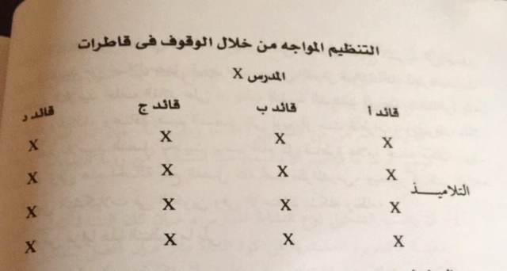
اشكال التنظيم الجماعي ( المواجه)
القاطرات

Slide 26
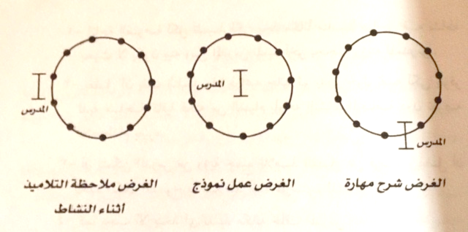
اشكال التنظيم الجماعي ( المواجه)
الدوائر:

Slide 27
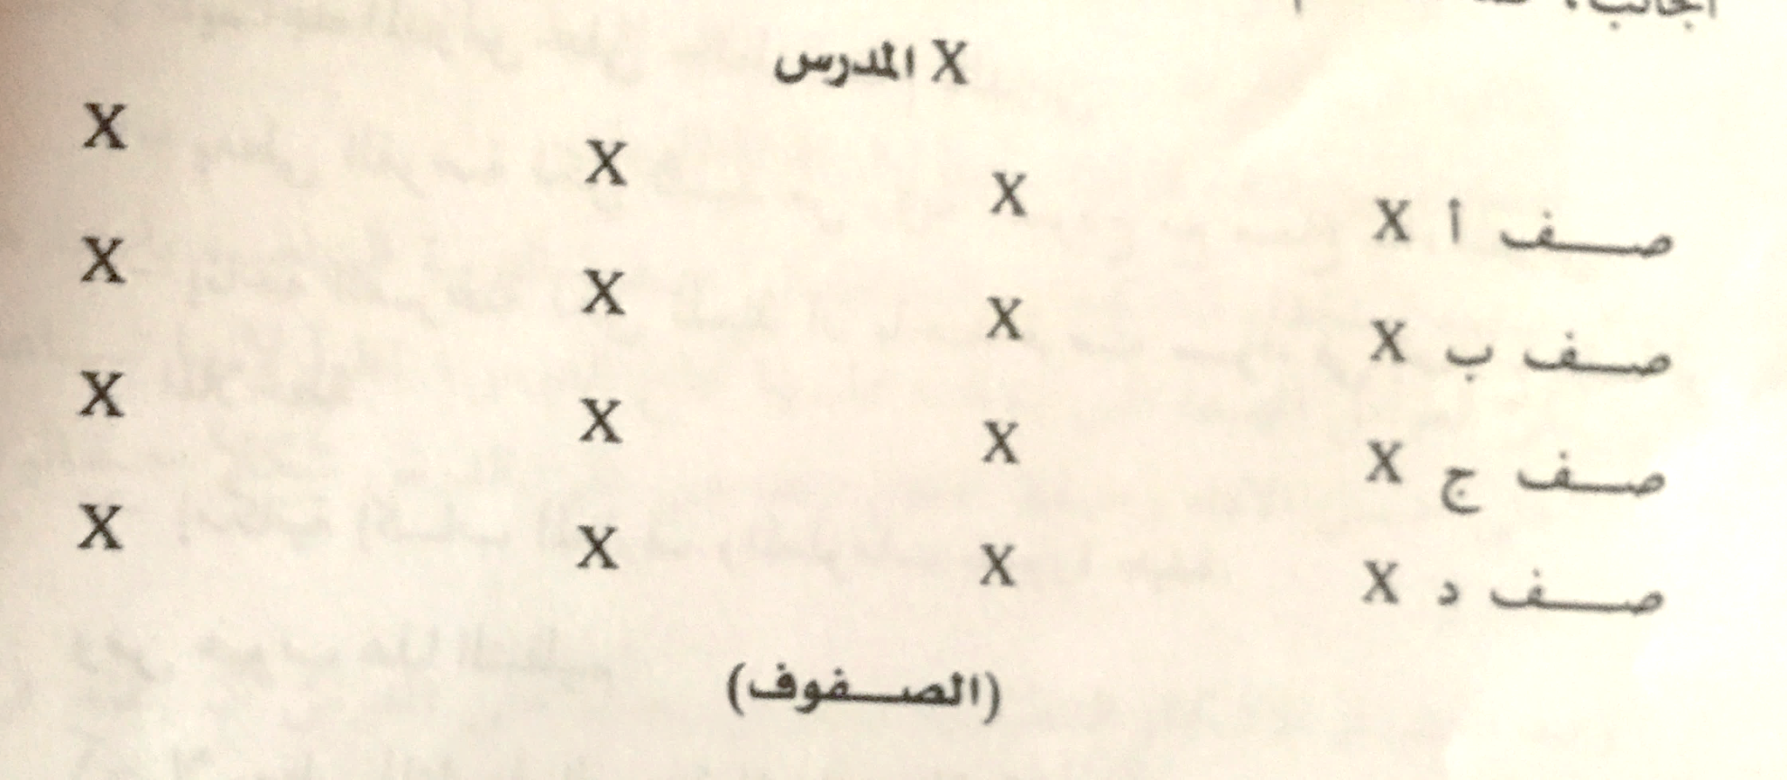
اشكال التنظيم الجماعي ( المواجه)
الصفوف

Slide 28
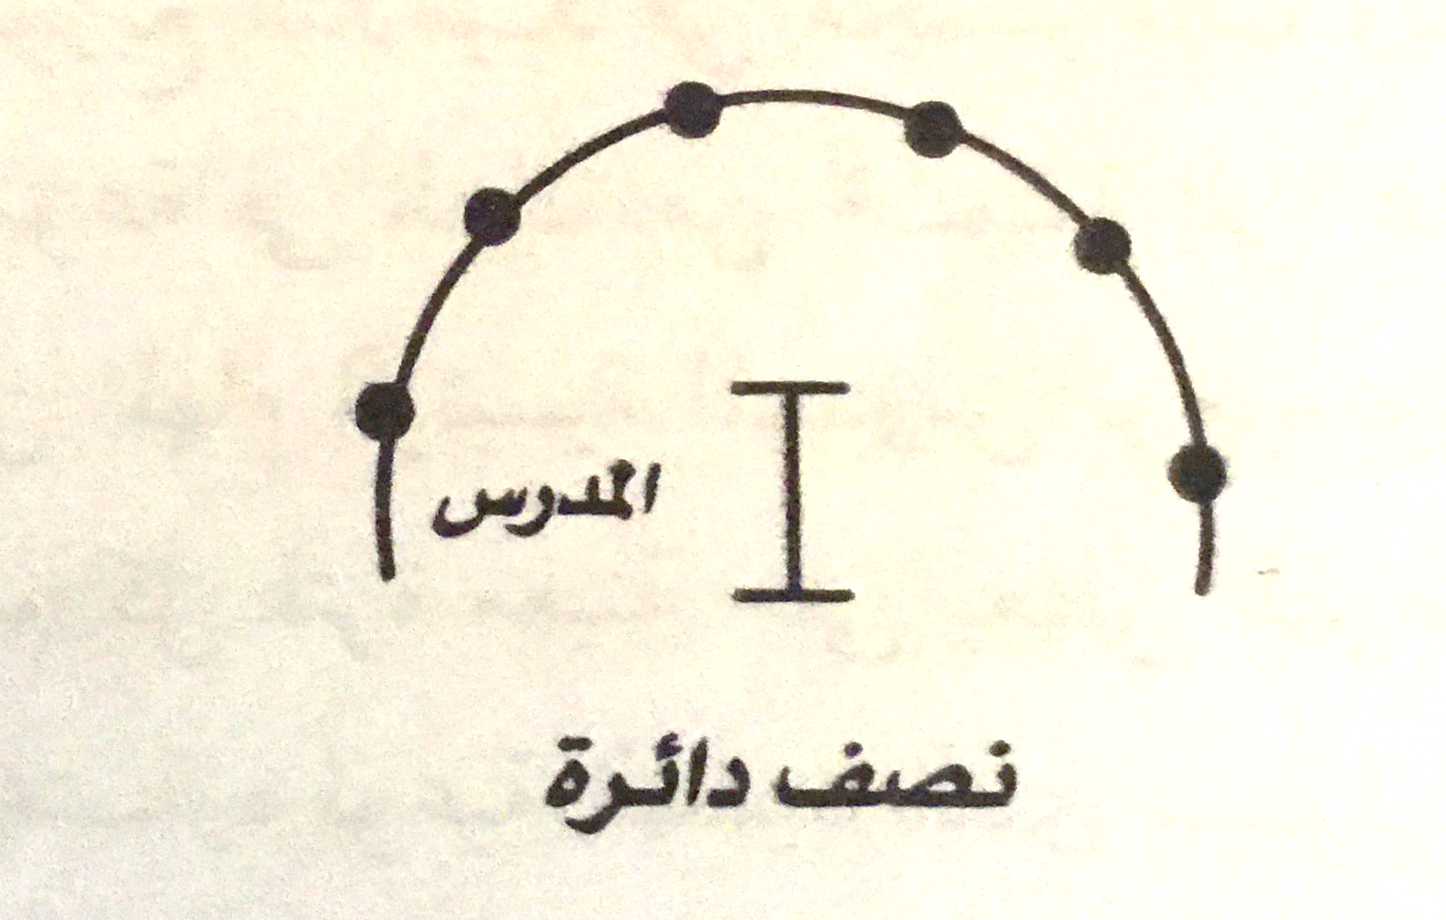
اشكال التنظيم الجماعي ( المواجه)
الاشكال الهندسية الناقص : نصف دائرة ، مربع ناقص ضلع

Slide 29
التنظيم في محطات
التعريف:
عبارة عن العمل في تمرين محدد مسبقاً من قبل المعلم وكل تلميذ ينتهي من التمرين المخصص ينتقل إلى تمرين آخر دو انتظار لباقي التلاميذ.
الخصائص:
نمو وتطوير المهارات الحركية التي سبق تعلمها في دروس سابقة.
يفضل ان تكون التمرينات متعلقة بنشاط تعليمي واحد ، كرة السلة – القدم – الجمباز.
الاداء:
مستمر ودون فترات راحة بين التمرينات.

Slide 30
التنظيم في محطات
مميزات:
يقلل من فرات الانتظار بين التمرينات عند التطبيق .
ينمى صفات المسؤولية الشخصية، والاعتماد على النفس، والتعلم الذاتي لدى التلاميذ

Slide 31
التنظيم الدائري
تعريف التنظيم الدائري :
هو طريقة تنظيمية لأداء التمرينات بأداة او بدون ادوات تراعى فيها شروط معينة بالنسبة لأختيار التمرينات وعدد مرات تكرارها وشدتها و فترات الراحة.
ويمكن تشكيل التمرين وفق مبادئ التدريب المختلفة بهدف تنمية الصفات البدنية.
ينفذ التنظيم الدائري في جزء الاعداد البدني من الدرس

Slide 32
التنظيم الدائري
خصائص التدريب الدائري:
يتوزع التلاميذ على 6:10 محطات تدريبية.
يتم التغيير من محطة تدريبية إلى أخرى بأمر المعلم او تلقائياً حسب المجموعة .
لا توجد فترة راحة بين المحطات التدريبية إلا في إطار تنظيم الحمل التدريبي.
رتم العمل داخل المحطات التدريبية سريع ويكتفى بعمل دورتين كاملتين في الدرس الواحد .
يكرر التلاميذ نفس الدورة التدريبية لمدة خمسة إلى ستة دروس متتالية، بعد ذلك يجرى تعديل في التمرينات بزيادة الشدة او حجم الحمل او يتم تغير التمرين كاملاً.

Slide 33
التدريب الدائري
دور المعلم في التدريب الدائري
يبدأ تنفيذ التنظيم الدائري بمجموعات كبيرة وعدد قليل من المحطات وبعد ذلك يزداد عدد المحطات ويقل عدد التلاميذ في المجموعة الواحدة.
يتأكد من ان جميع التلاميذ قد اتقنوا طريقة الأداء في مجموعاتهم.
سهولة وبساطة تمرينات الدائرة التدريبية من حيث الاداء، ولا تحتاج إلى شرح تفصيلي من قبل المعلم، وتجذب التلاميذ بالتشويق والتحدي من حيث التصميم.

Slide 34
التدريب الدائري
دور المعلم :
تجهيز الادوات واللازمة وترتيبها قبل بداية الدرس.
يكون الهدف من استخدام التنظيم الدائري واضحاً ومفهموماً لدى التلاميذ.
يتم تقسيم التلاميذ في مجموعات صغيرة و متساوية المستوى و توزيعها على المحطات.
ان يقوم المعلم بشرح الاداء المطلوب في كل محطة على حدة مع عمل نموذج يوضح كيفية الاداء وتوضيح النقاط التعليمية (اللياقة – فسيولوجيا الجهد البدني – التشريح ) .

Slide 35
التدريب الدائري
دور المعلم:
استخدام الصافرة للإعلان عن متى يبدأ وينتهي التمرين، والانتقال من تمرين إلى آخر.
أثناء اداء الدورة يجب ان يتخللها الوقوف من أجل توضيح النقاط التعليمية و تصحيح الاخطاء.
ان يضع على كل محطة علامة تميزها سواء كانت أرقاما او وضع اسم التمرين على لافتات مع رسم اسهم على الارض توضح كيفية الانتقال من محطة إلى اخرى.

Slide 36
مميزات التنظيم الدائري
تتميز طريقة التنظيم الدائري بالتالي :
تحسين الصفات البدنية لدى التلاميذ وتشمل اللياقة البدنية المرتبطة بالصحة كاللياقة القلبية التنفسية والجهاز العصبي والعضلي.
اكتساب التلاميذ سمة الاستقلالية والفاعلية و محاولة تحقيق أعلى مستوى ممكن من الاداء.
وسيلة للتقويم الذاتي للتلميذ لمعرفة مدى تقدمه في الجانب البدني.
الاهتمام بالفروق الفردية إذ تحدد الجرعة بما يتناسب مع مستوى التلاميذ.

Slide 37
مميزات التنظيم الدائري
تمريناته سهلة ومعروفة وبالتالي ضمان الامن والسلامة لدى التلاميذ.
إشراك بعض التلاميذ في إعطاء اشارات بدء ونهاية التمرينات و تصحيح الاخطاء.
وجود الادوات في جميع ارجاء الملعب يعطي عامل تجديد و تشويق ويبعث في التلاميذ البهجة.
يساعد على توفير الوقت والاقتصاد في الجهد .
زيادة الممارسة الفعلية للتلاميذ حيث يعمل على إثارة الحماس بينهم.

Slide 38
الاشكال الأساسية للتنظيم الدائري
محدد الزمن
محدد الزمن والتكرار
محدد التكرار

Slide 39
الاشكال الأساسية للتنظيم الدائري
الاداء طبقاً لزمن محدد.
تقسم التلاميذ بالتساوي على محطات الدائرة وعند سماع إشارة البدء من المعلم،
يقوم جميع التلاميذ بأداء التمرين لأكبر قد ممكن من المرات،
وعند سماع إشارة النهاية يتوقف جميع التلاميذ عن الاداء ثم الانتقال إلى المحطة الاخرى.
زمن الاداء والراحة متساوي لجميع التلاميذ.
هذه النوع الاكثر ملائمة لدرس التربية
الرياضية.

Slide 40
الاشكال الأساسية للتنظيم الدائري
ثانياً: الاداء طبقاً لعدد محدد.
تقسيم التلاميذ على جميع المحطات بالتساوي ويقوم المدرس تحديد عدد مرات الاداء ( التكرار) لكل محطة في أقل زمن ممكن ،
يعتبر المدرس هو المسؤول عن إعطاء الامر بالبدء فقط.
يقوم التلاميذ بعد ذلك بالتنفيذ ،
في هذه الطريقة يختلف حمل الاداء من تلميذ لآخر وفقاً للفروق الفردية،
تعتبر فترة الراحة هي الفترة القصيرة التي يستغرقها التلميذ بسرعة أثناء التغيير من محطة لأخرى ،
تراعى الجوانب التنظيمية لأن عدد التلاميذ يختلف من محطة لأخرى نظر لأن بعض التلاميذ يلحقون زملائهم او يسبقونهم أثناء الاداء.

Slide 41
الاداء طبقاً لعدد محدد

Slide 42
الاداء طبقاً لزمن محدد

Slide 43
الاداء طبقاً لزمن محدد

Slide 44
الاشكال الأساسية للتنظيم الدائري
ثالثاً: الاداء طبقاً لزمن وعدد محددين
تقسم التلاميذ إلى محطات الدائرة بحيث يقوم المدرس بإعطاء إشارة البدء،
ويقوم التلاميذ بأداء عدد محدد من التكرارات لتمرين معين في كل محطة مع تحديد زمن الاداء في جميع محطات الدائرة،
عدد التلاميذ لا يكون ثابتاً في كلم محطة أثناء الاداء نظرا لاختلاف عدد مرات الاداء من تلميذ لآخر.

Slide 45
الاداء طبقاً لزمن وعدد محددين

Slide 46
المراجع
عمر زينب، عبد الحكيم غادة (2008) طرق تدريس التربية الرياضية: الاسس النظرية والتطبيقات العملية
سعد ناهد ، فهيم نيللي (1998) طرق التدريس في التربية الرياضية.

